Slide 1
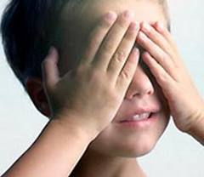
Ребенок с нарушениями зрения в семье

Slide 2
Дети с нарушением зрения.
Способность видеть,
т. е. ощущать и воспринимать окружающую действительность посредством зрительного анализатора, называется зрением. Наибольшее количество впечатлений о внешнем мире мозг получает через зрение. Оно является определяющим в формировании представлений о реально существующих предметах и явлениях. С помощью зрения познаются существенные признаки разнообразных объектов (свет, цвет, величина), осуществляется ориентировка в пространстве, воспринимается изобразительное и архитектурное искусство, наблюдаются сложные изменения в природе.

Slide 3
Слепой ребенок: развитие адаптивных возможностей и пути социализации. В семье родился слепой малыш… Осознание этого факта - сильнейший стресс для его близких. Подобные переживания, как правило, усугубляются тревогой за будущее ребенка: как скажется этот дефект на умственном и физическом здоровье? Сможет ли малыш нормально развиваться, учиться, общаться с другими людьми? Ответ на все эти вопросы во многом зависит от того, насколько сильными и терпеливыми окажутся родители, которым предстоит нелегкое испытание – адаптировать незрячего ребенка к нормальной, полноценной жизни.

Slide 4
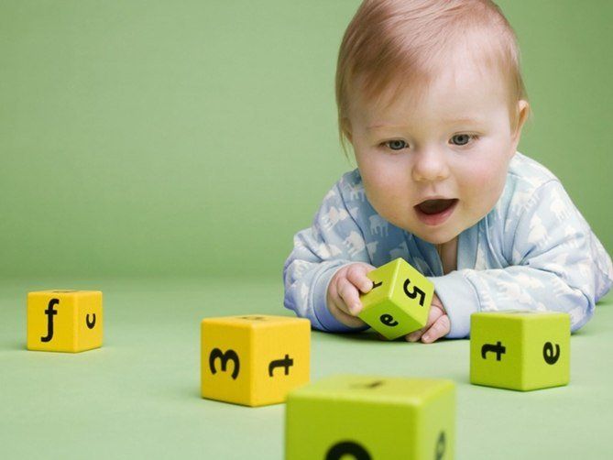
Влияние слепоты на общее развитие.
До двух-трех месяцев жизни младенец с глубокими нарушениями зрения по характеру реакций и поведению почти не отличается от зрячего ребенка того же возраста. И только после этого периода патология начинает заметно проявлять себя. Малыши отстают от сверстников в освоении навыков подвижности (имеются в виду повороты со спины на живот и обратно, попытки садиться, а в дальнейшем и самостоятельно ходить), у них замедленно развивается мышление, возникают затруднения в попытках овладения предметными действиями. Кроме того, снижение зрительных функций отрицательно влияет на психическое, физическое и эмоциональное развитие, что выражается в малой подвижности, пониженном настроении, тенденции к замкнутости, «погружении в себя» и, как следствие, приводит к игнорированию контактов с другими детьми.

Slide 5
Многие родители слепых и слабовидящих детей, стремясь решить возникшую проблему с помощью медицины, упускают из виду необходимость уделять больше внимания физическому, психическому, музыкальному и интеллектуальному развитию своих малышей. Для стимуляции тактильных ощущений (ощущений от прикосновений, ощупывания) необходимо класть ребенка на тканевые поверхности с различной текстурой. Это могут быть шелковые, хлопчатобумажные, бархатные, вельветовые, тюлевые и другие ткани. Полезно сделать для малыша специальное одеяло, сшитое из лоскутов тканей с различной текстурой. По краям можно пришить колечки, пуговицы, шарики от погремушек, веревочки, бубенцы и т.п. Класть ребенка на одеяло надо так, чтобы он находился в разных положениях - на животе, на спине или на боку. Если у малыша есть остаточное зрение, то кусочки ткани, расположенные рядом друг с другом, должны иметь не только тактильный контраст (достаточно резко отличаться по текстуре), но и зрительный (например, один черный и бархатный, другой – белый и шелковый).

Slide 6
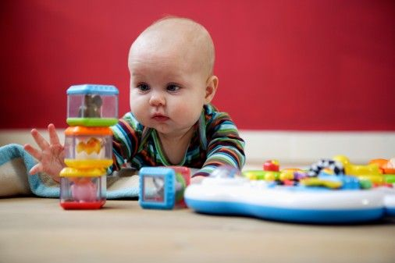
Знакомство с окружающим миром у слепого ребенка по понятным причинам, не возникает потребности поднимать и высоко держать голову, протягивать руки к игрушкам и окружающим предметам, ощупывать их, ползать, или ходить, обследуя окружающее пространство. Поэтому стремление к познанию мира у такого малыша должны развивать родители. необходимо поощрять любые попытки малыша к движению и самостоятельности (всегда под наблюдением взрослых), поскольку его личный, реальный опыт приносит гораздо больше пользы, чем любые словесные описания.

Slide 7
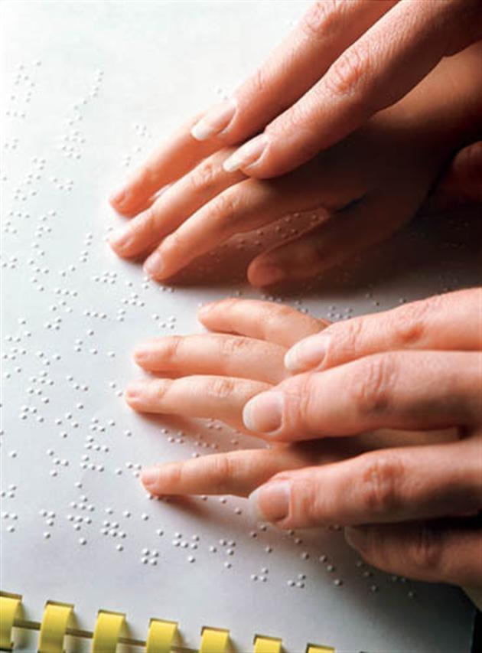
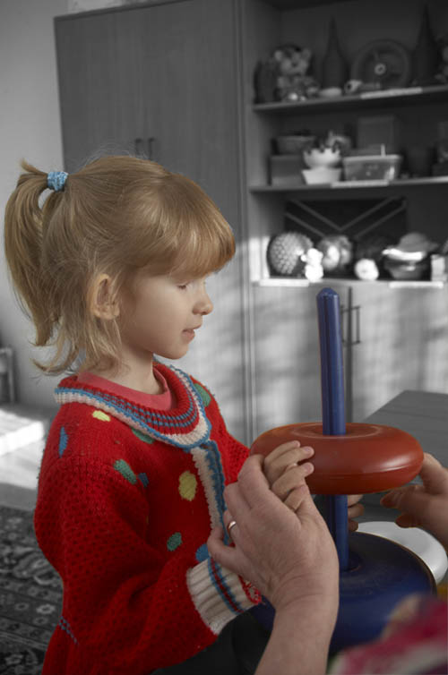
Осязание

Slide 8
Осязание играет огромную роль в процессе знакомства незрячего малыша с окружающими предметами. Руки заменяют слепому зрение, с их помощью он получает представление о тех или иных предметах. Обучая слепого ребенка осязанию, нужно поощрять его желание использовать свои руки для обследования различных предметов и материалов. При этом родители, конечно же, должны понимать, что малыш сам не станет интересоваться многими вещами до тех пор, пока ему не расскажут о них – ведь он попросту их не видит! Показывая ребенку что-либо, взрослые должны управлять его руками, накладывая на них свои, и одновременно рассказывать, какого цвета предмет, какова его форма, для чего он служит и как им пользоваться. Необходимо приучать малыша обследовать предметы систематически, используя обе руки (одна рука, например, держит посуду, а другая отыскивает на столе игрушку и кладет ее в посуду). Естественно, кроху нужно предупреждать об опасности, если он собирается дотронуться до чего-то горячего или очень холодного. Иначе, испугавшись неожиданного ощущения, ребенок станет опасаться использовать свои руки для «рассматривания» окружающего мира. Обучая малыша тому или иному движению, следует стоять за спиной ребенка и делать все вместе с ним. Если при этом находиться напротив, движение получится зеркальным, и ребенку будет трудно воспринять его. Кроме того, взрослые должны постоянно рассказывать незрячему малышу о том, чем они занимаются в данный момент, что происходит вокруг. Таким образом, они сформируют предпосылки к установлению содержательного речевого контакта с ребенком.

Slide 9
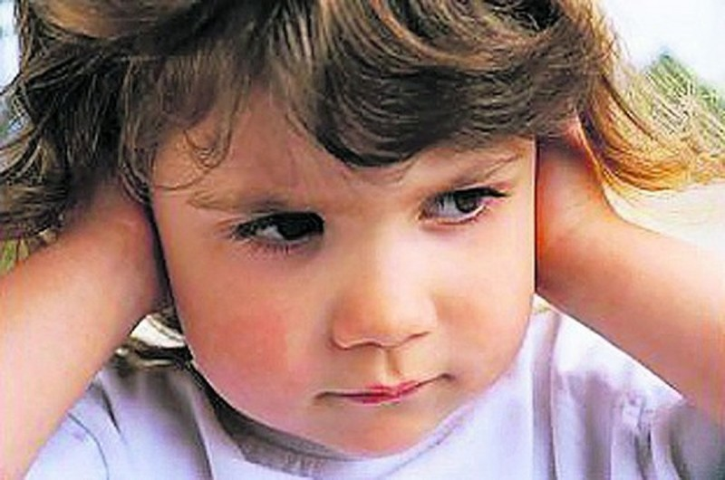
Слух

Slide 10
Слуховые образы предметного мира дают возможность малышам с глубокими нарушениями зрения реагировать на раздражители, соотносить их с предметами и в соответствии с этим организовывать свое поведение. Разговаривая с ребенком, нужно называть его по имени, обязательно предупреждать перед любым неожиданным для него проявлением. Например, перед тем, как прикоснуться к малышу рукой. Иначе ему может быть неприятно или он испугается. Используя возможности слухового восприятия, слепого ребенка можно обучить хватательным движениям. Для того чтобы схватить звучащий предмет, такому малышу нужно акустически локализовать свою цель. Правда, с помощью слуха он не может контролировать траекторию движения рук по направлению к этой цели. Слепые дети, прежде чем приспособить положение кистей своих рук к размеру и форме предмета, должны сначала исследовать его тактильно (на ощупь). Но в конце концов ребенок должен понять, что тот или иной предмет существует, хотя его нельзя пощупать, и он не издает звуков. Родителям необходимо научить малыша определять на слух, куда упала игрушка, или находить исчезнувшие предметы на ощупь. Для этого ребенку нужно предоставить возможность самому отыскивать его вещи, упавшие на пол, подсказывая, где именно они находятся. Если что-то в доме переставлено на другое место, об этом нужно обязательно сообщить ребенку.

Slide 11
Музыка

Slide 12
Значение музыкальных образов в воспитании слепого ребенка, а особенно их влияние на развитие функций мозга, трудно переоценить. Поэтому с самого начала родители должны побуждать незрячего малыша к занятиям вокалом и музыкой. Уже в грудном возрасте для младенца следует устраивать недолгие (5—15 минут) ежедневные «сеансы», ненавязчиво приобщая его к ритмичной негромкой музыке с красивой мелодией. При этом можно слегка раскачивать кроху на руках или помогать ему подпрыгивать (и желательно, интонировать - подпевая). Важно, однако, чтобы после таких музыкальных «пятиминуток» ребенок оставался не в тишине и изоляции, а в атмосфере естественных бытовых звуков - голоса матери, ее шагов по квартире, криков детей на улице, шума трамваев или закипающего на плите чайника и. т. п., адаптируясь тем самым к окружающему его миру.

Slide 13
Вместе со всеми Важно, чтобы ребенок постоянно участвовал в повседневных занятиях семьи. Это поможет ему получить представление о том, как, когда и каким образом происходят те или иные события, а позже он станет воспроизводить их в своих играх, постепенно усваивая определенные бытовые навыки. При этом взрослые должны позволить малышу действовать самостоятельно, создав для него безопасную обстановку и обеспечив хороший контроль. Вещи в доме следует держать на строго определенных местах, о которых должен знать ребенок. Тогда ему можно будет позволить самостоятельно собирать их в квартире и возвращать на свое место. Конечно, малыш вряд ли сумеет сразу хорошо справиться с поручениями. Но взрослые обязательно должны хвалить его за любое проявление самостоятельности. А все огрехи можно будет скорректировать позже. Развитию независимости от взрослых также способствует практика, в силу которой у ребенка должно быть в семье «свое задание», соответствующее его возрасту и стадии развития. Это повышает самооценку малыша, у него появляется желание справляться с более сложными заданиями. Естественно, прежде чем предоставить определенную самостоятельность незрячему ребенку, родители должны обеспечить ему безопасные и комфортные условия в доме – сделать недоступными для малыша электроприборы, медикаменты, открытые окна, форточки и балкон, источники высокой температуры и т. п. Но самое важное – способствовать формированию у крохи чувства предвидения личной опасности. Это чувство пригодится ребенку и позже, когда настанет пора выходить за пределы родного дома.

Slide 14
Внимание физическому развитию

Slide 15
Отставание слепого или слабовидящего ребенка в двигательном развитии сказывается и на его игровой деятельности. У таких детей долго могут сохраняться примитивные однообразно повторяющиеся действия с предметами. Причина появления этих навязчивых движений в том, что малыш просто не умеет занять себя чем-то более интересным. Однако это проявление однообразия и ограниченности можно предотвратить, если вовлечь ребенка в интересную игру. Физические упражнения, как известно, играют важную роль в формировании правильного телосложения и развития двигательной сферы. Поэтому ребенку с глубокими нарушениями зрения уже с первых недель жизни необходима оздоровительная гимнастика. Комплекс упражнений строится с учетом детской физиологии и анатомии на базе возрастных физических и интеллектуальных возможностей такого ребенка. Незрячим малышам ясельного возраста рекомендуется гимнастика в игровой форме, состоящая из упражнений, которые направлены на развитие вестибулярного аппарата, мышечной системы и тактильной чувствительности. Ребенок может выполнять их с мамой или с воспитателем. Очень полезно проводить занятия под тихую, ритмичную музыку, синхронизируя движения в такт с ней. Для развития мышц кистей и пальцев рук (мелкой моторики) можно использовать повседневные ситуации (когда ребенок застегивает пуговицы, обследует новую игрушку и т.д.).

Slide 16
Навыки самообслуживания.
Умение обслужить себя без посторонней помощи – главное, чему необходимо научиться незрячему малышу. Это первый и самый основной шаг на пути к полноценной адаптации в обществе. И родителям следует уделить этому аспекту особенное внимание. Основной прием, на котором строится обучение, - управлять руками ребенка положив на них свои. Причем, совершая вместе с малышом то или иное действие, взрослый обязательно должен подробно рассказывать малышу, что, для чего и как он делает. Однако научить ребенка абсолютно всему не смогут даже самые старательные и терпеливые родители. Малыш должен получать самые разнообразные впечатления и умения, общаясь со зрячими сверстниками. Именно такие взаимоотношения способствуют его естественной адаптации, помогают формированию целеустремленности и воспитанию самостоятельности.

Slide 17
Детский сад.
Слепые и слабовидящие дети могут посещать специальные дошкольные учреждения, где для них предусмотрены определенные педагогические методики. Воспитатели проводят с ними специальные занятия - например, организуют динамичные игры и упражнения под музыку и пение, которые одновременно развивают слух, речь, осязание, вестибулярный аппарат, координацию мышц рук, ног и спины, а также способствуют развитию мелкой моторики (например, занятия лепкой из пластилина). Кроме того, для малышей с глубокими патологиями зрения предназначены специальные книги с объемными (выпуклыми) буквами, цифрами и иллюстрациями из мира скульптуры, архитектуры, спорта, техники, фауны и флоры, а также говорящие игрушки. Конечно, прогресс в обучении может оказаться не таким явным, как хотелось бы. Особенно если речь идет о слепом глубоконедоношенном ребенке, у которого нейрофизиологические функции центральной нервной системы (в первую очередь, головного мозга) не в полной мере соответствуют его возрасту. Но даже в этом случае усилия не окажутся напрасными и будут вознаграждены позднее. Всегда есть основания надеяться, что с возрастом ситуация более или менее нормализуется.

